Slide 1
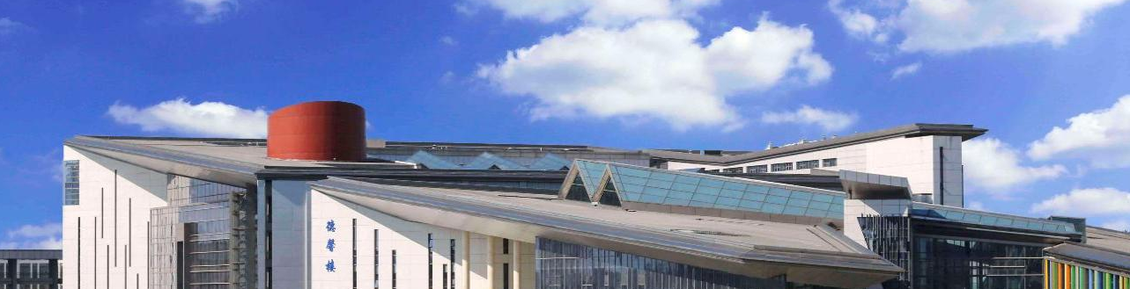
现实世界中的对抗样本
Aderversarial examples in the physical world
汇报人：宣羽泽
小组成员：宣羽泽 朱润南 王璇 莫梓艺 康乐涵
2021年12月6日

Slide 2
01
背景回顾
目录
02
代码展示
CONTENTS
03
实验结果
04
结论与展望

Slide 3
01
背景回顾

Slide 4
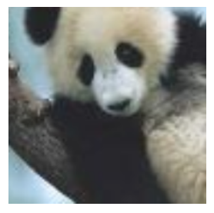
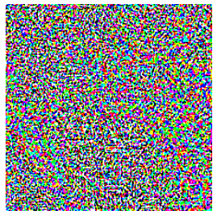
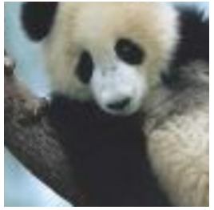
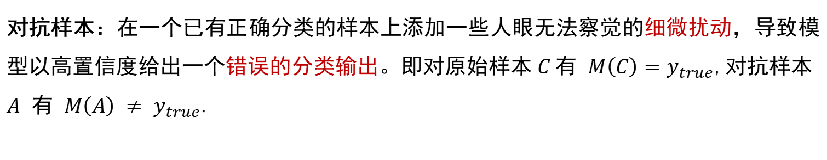
背景回顾——对抗样本
对抗样本：在一个已有正确分类的样本上添加一些人眼无法察觉的细微扰动，导致模型以高置信度给出一个错误的分类输出。即对原始样本$C$有 $M\left(C\right)=y_{true}$,对抗样本 $A$ 有 $M\left(A\right) ≠ y_{true}$.
+
=
熊猫
线虫
长臂猿
57.5%
8.2%
99.3%
与噪声扰动的区别：对抗样本与添加噪声扰动的样本相比，对抗样本的扰动幅度更低，但被误分类的概率更高。

Slide 5
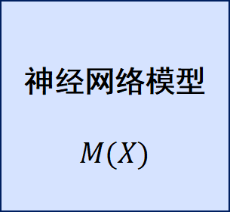
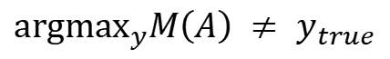
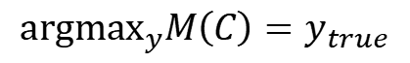
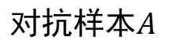
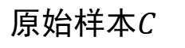
背景回顾——模型预测准确率
神经网络模型
$$M(X)$$
原始样本$C$
$${argmax}_{y}M\left(C\right)=y_{true}$$
对抗样本$A$
$${argmax}_{y}M\left(A\right) ≠ y_{true}$$
Top-1 Accuracy：模型输出的概率向量中概率排名第一的类别与实际结果相符的准确率。
Top-5 Accuracy：模型输出的概率向量中概率排名前五的类别中包含实际结果的准确率。

Slide 6
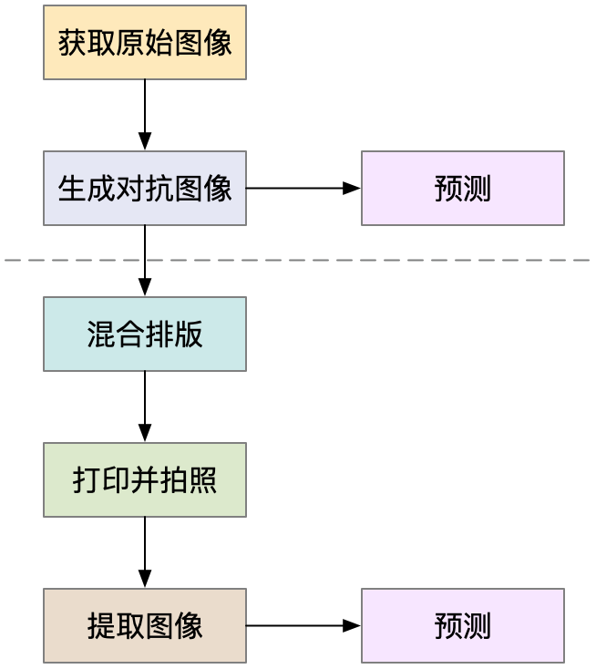
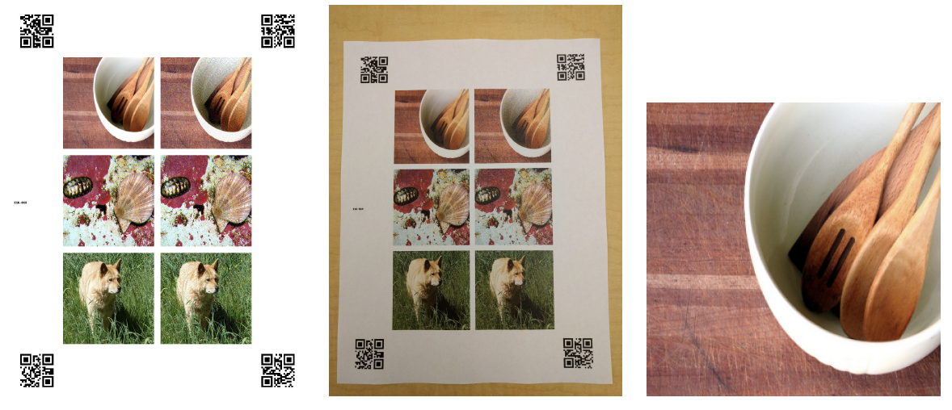
背景回顾——实验方案
实验一
直接输入
实验二
混合排版
打印并拍照
提取图像
间接输入

Slide 7
02
代码展示

Slide 8
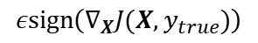
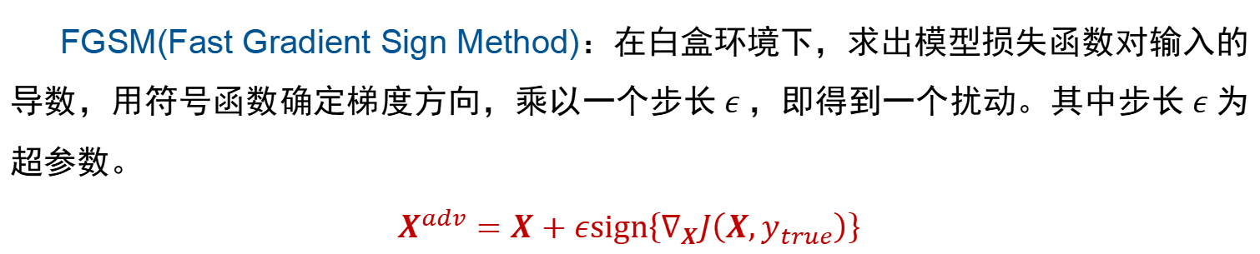
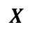
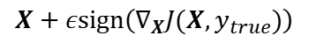
对抗样本的生成——FM(Fast Method)
FGSM(Fast Gradient Sign Method)：在白盒环境下，求出模型损失函数对输入的导数，用符号函数确定梯度方向，乘以一个步长$ε$，即得到一个扰动。其中步长$ε$为超参数。
$$X^{adv}=X+εsign\left\{∇_{X}J\left(X,y_{true}\right)\right\}$$
+
=
$$X$$
$$εsign\left(∇_{X}J(X,y_{true})\right)$$
$$X+εsign\left(∇_{X}J(X,y_{true})\right)$$
熊猫
线虫
长臂猿
57.5%
8.2%
99.3%

Slide 9
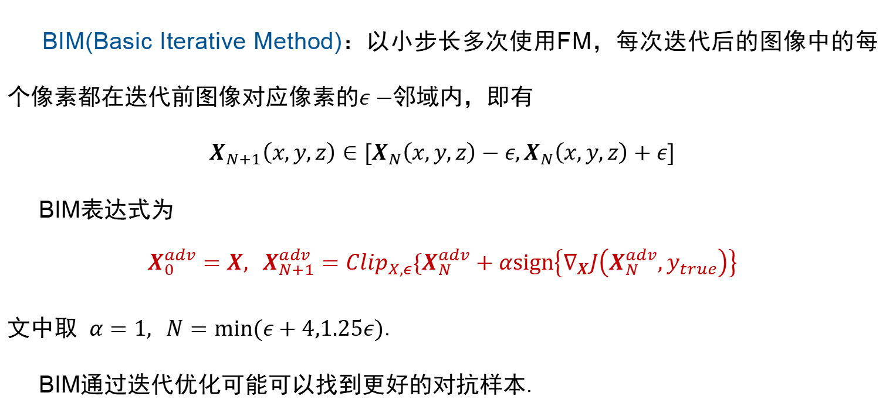
对抗样本的生成——BIM(Basic Iterative Method)
BIM(Basic Iterative Method)：以小步长多次使用FM，每次迭代后的图像中的每个像素都在迭代前图像对应像素的$ε−$邻域内，即有
$$X_{N+1}\left(x,y,z\right)∈[X_{N}\left(x,y,z\right)−ε,X_{N}\left(x,y,z\right)+ε]$$
BIM表达式为
$$X_{0}^{adv}=X, X_{N+1}^{adv}=Clip_{X,ε}\{X_{N}^{adv}+αsign\left\{∇_{X}J\left(X_{N}^{adv},y_{true}\right)\right\}$$
文中取 $α=1, N=min(ε+4,1.25ε)$.
BIM通过迭代优化可能可以找到更好的对抗样本.

Slide 10
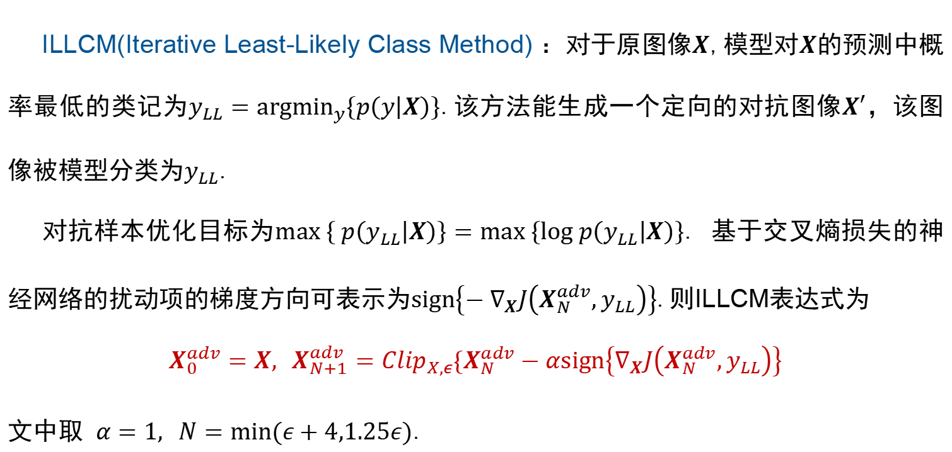
对抗样本的生成——ILLCM(Iterative Least-Likely Class Method)
ILLCM(Iterative Least-Likely Class Method) ：对于原图像$X$,模型对$X$的预测中概率最低的类记为$y_{LL}={argmin}_{y}\left\{p\left(y | X\right)\right\}$.该方法能生成一个定向的对抗图像$X′$，该图像被模型分类为$y_{LL}$.
对抗样本优化目标为$max \left\{ p\left(y_{LL} | X\right)\right\}=max \left\{log p\left(y_{LL} | X\right)\right\}$. 基于交叉熵损失的神经网络的扰动项的梯度方向可表示为$sign\left\{−∇_{X}J\left(X_{N}^{adv},y_{LL}\right)\right\}$.则ILLCM表达式为
$$X_{0}^{adv}=X, X_{N+1}^{adv}=Clip_{X,ε}\{X_{N}^{adv}−αsign\left\{∇_{X}J\left(X_{N}^{adv},y_{LL}\right)\right\}$$
文中取 $α=1, N=min(ε+4,1.25ε)$.

Slide 11
03
实验结果

Slide 12
一、对抗样本生成——实验方案
数据：使用了 ImageNet Large Scale Visual Recognition Challenge (ILSVRC)数据集中的Validation集，总共包含50000张图片。
模型：使用Pytorch框架并导入torchvision中预训练好的inception v3模型
步骤：1、对50000张validation图片进行居中预裁剪，得到299*299像素的图片
2、对裁剪后图片进行预测，并从中随机选择50张top1预测准确，且置信度大于0.5的图片。
3、对该50张图片分别使用三种方法，以ε=2、16、24、32、40、48生成对抗样本，并对其再次进行预测。

Slide 13
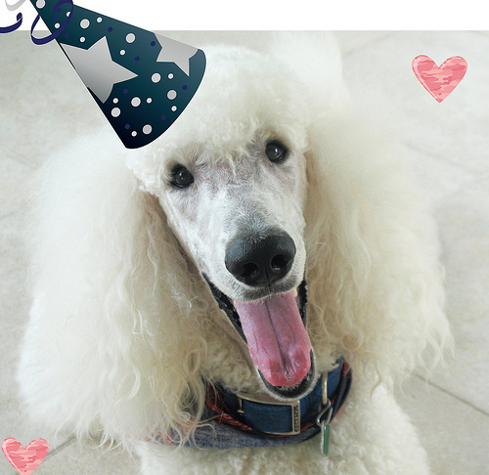


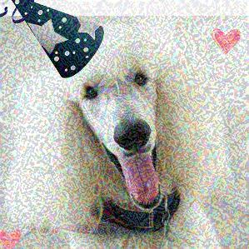
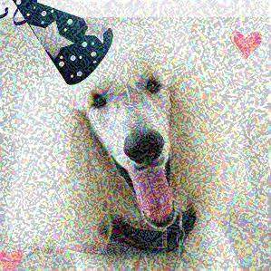
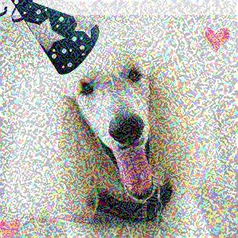
一、对抗样本的生成——FM在不同超参数$ε$下的结果
clean
ε = 8
ε = 16
ε = 24
ε = 32
ε = 40

Slide 14

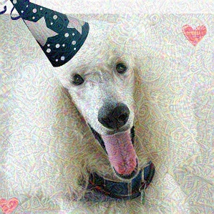
一、对抗样本的生成——FM, BIM, ILLCM在$ε=32$下的结果
原始图像
FM
BIM
ILLCM
FM处理后的图像噪点密集，图像失真。
BIM处理后的图像与原图差距较小，背景中增加了纹理特征。
ILLCM处理后的图像更加细腻，新增的纹理特征更淡。

Slide 15
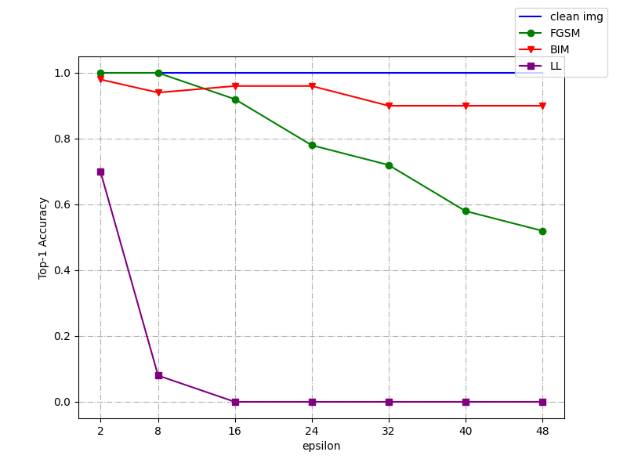
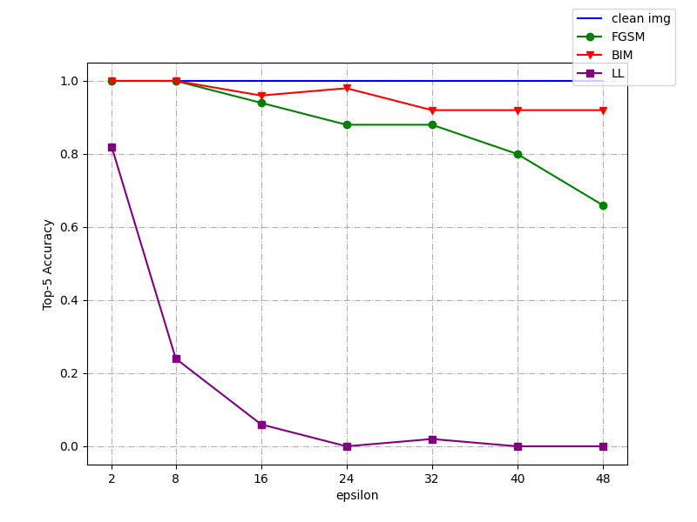
一、对抗样本的生成——FM, BIM, ILLCM比较
不同超参数$ε∈[2, 48]$下三种对抗样本生成方法在ImageNet的50000个验证图像上的Top-1及Top-5精度：

Slide 16
二、现实照片变换——实验方案
数据：使用了实验一中选择的50张图片及其生成的对抗样本图片。
模型：使用Pytorch框架并导入torchvision中预训练好的inception v3模型
步骤：1、从50张图片随机抽取10张图片及其对抗样本，分别以原图、FGSM、BIM、LL的顺序混合排版到一张图上，并在四角生成二维码存储位置信息。
2、使用手机对排版图进行拍照，然后根据二维码信息将照片中的四张图进行提取还原。
3、对还原后的图片再次进行预测，对比结果。

Slide 17
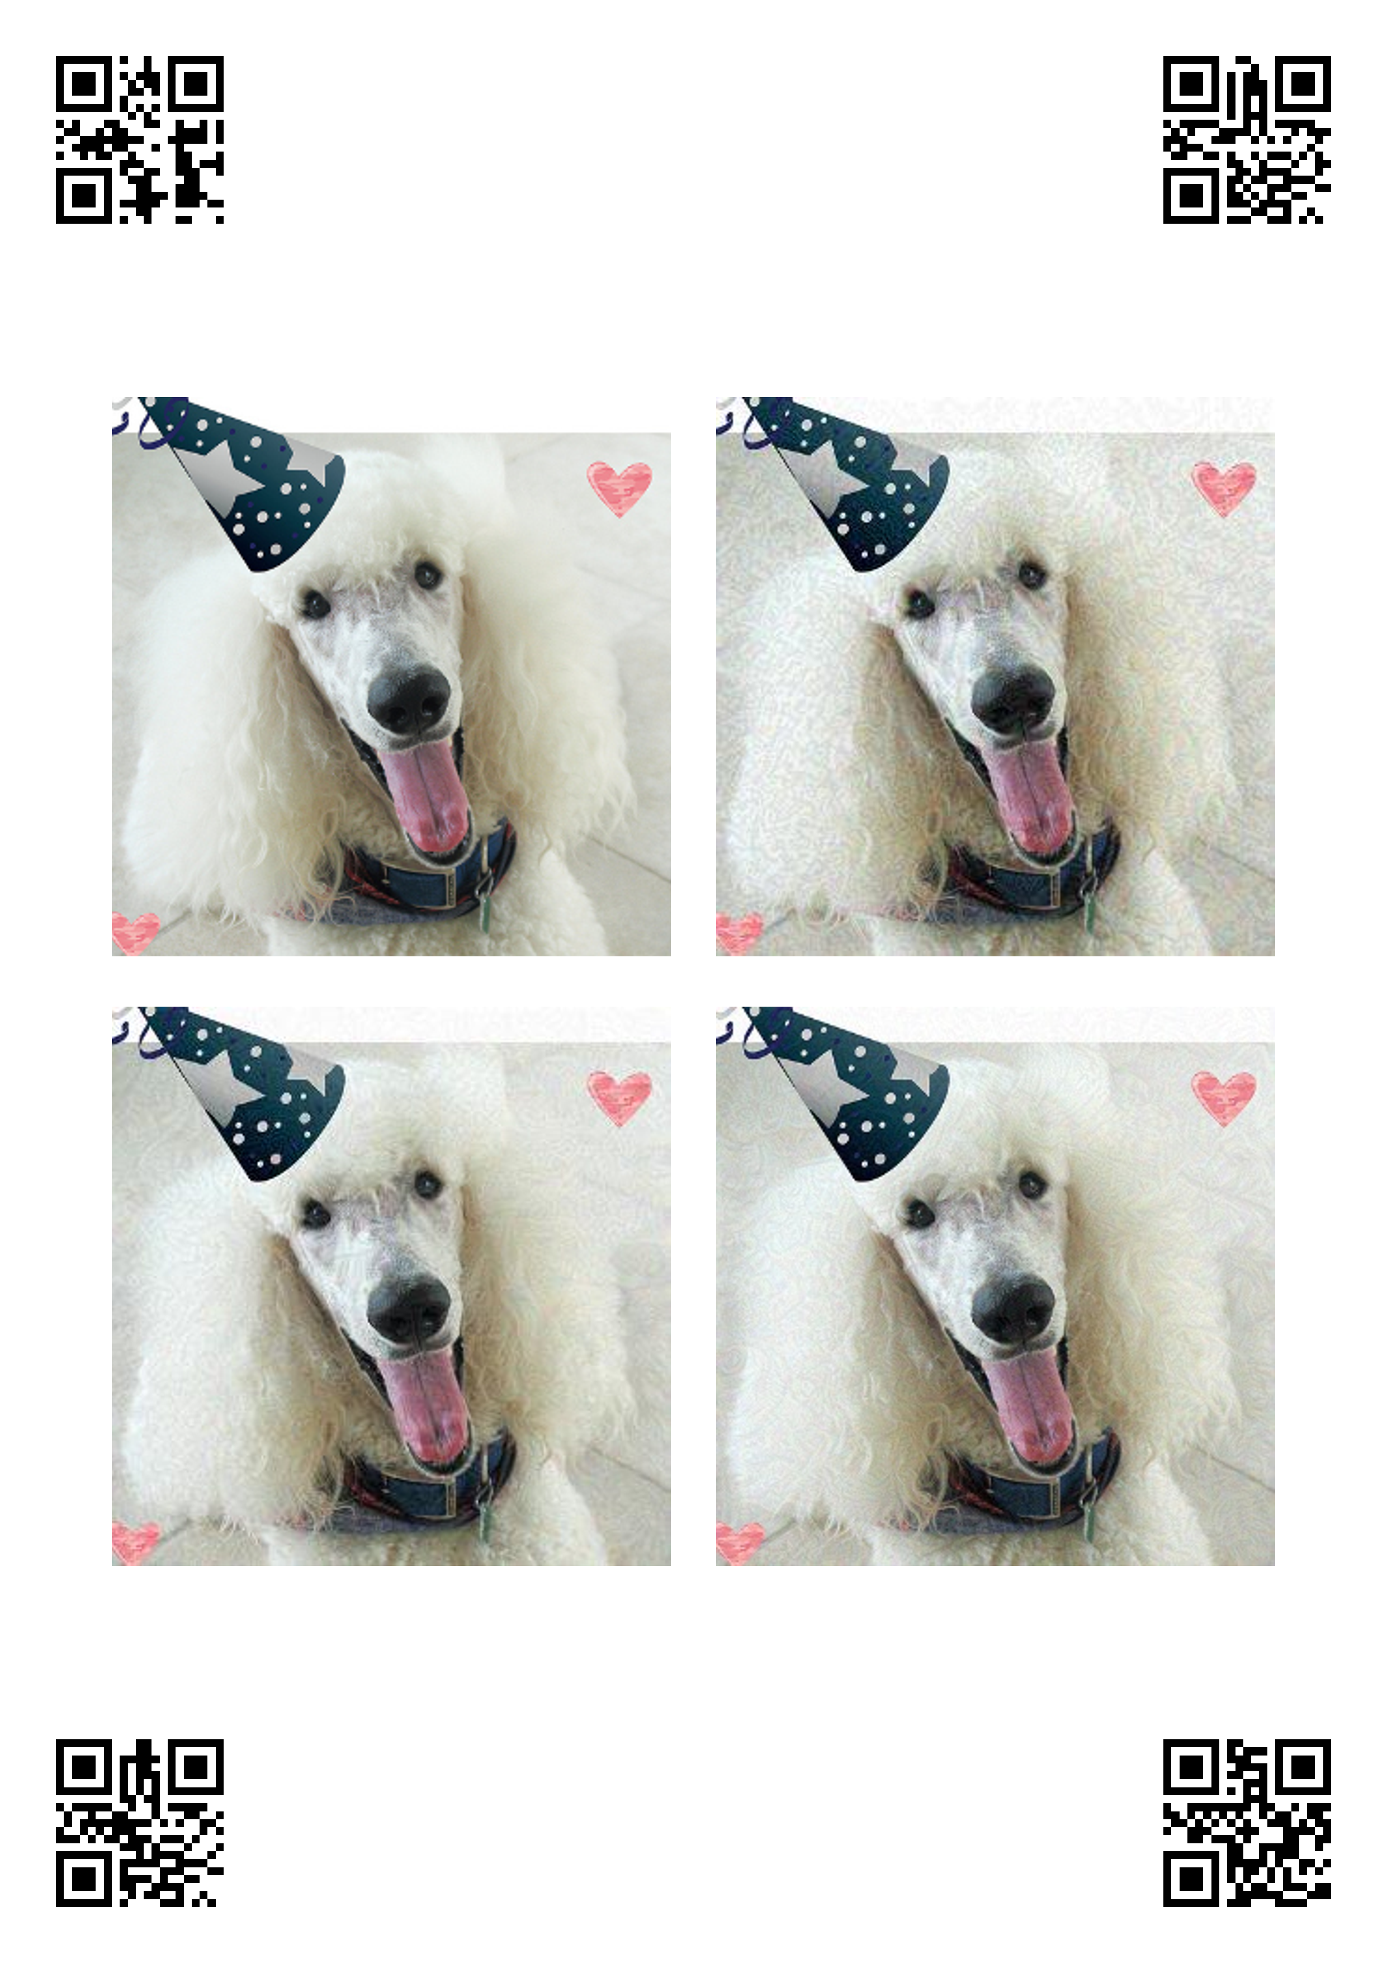
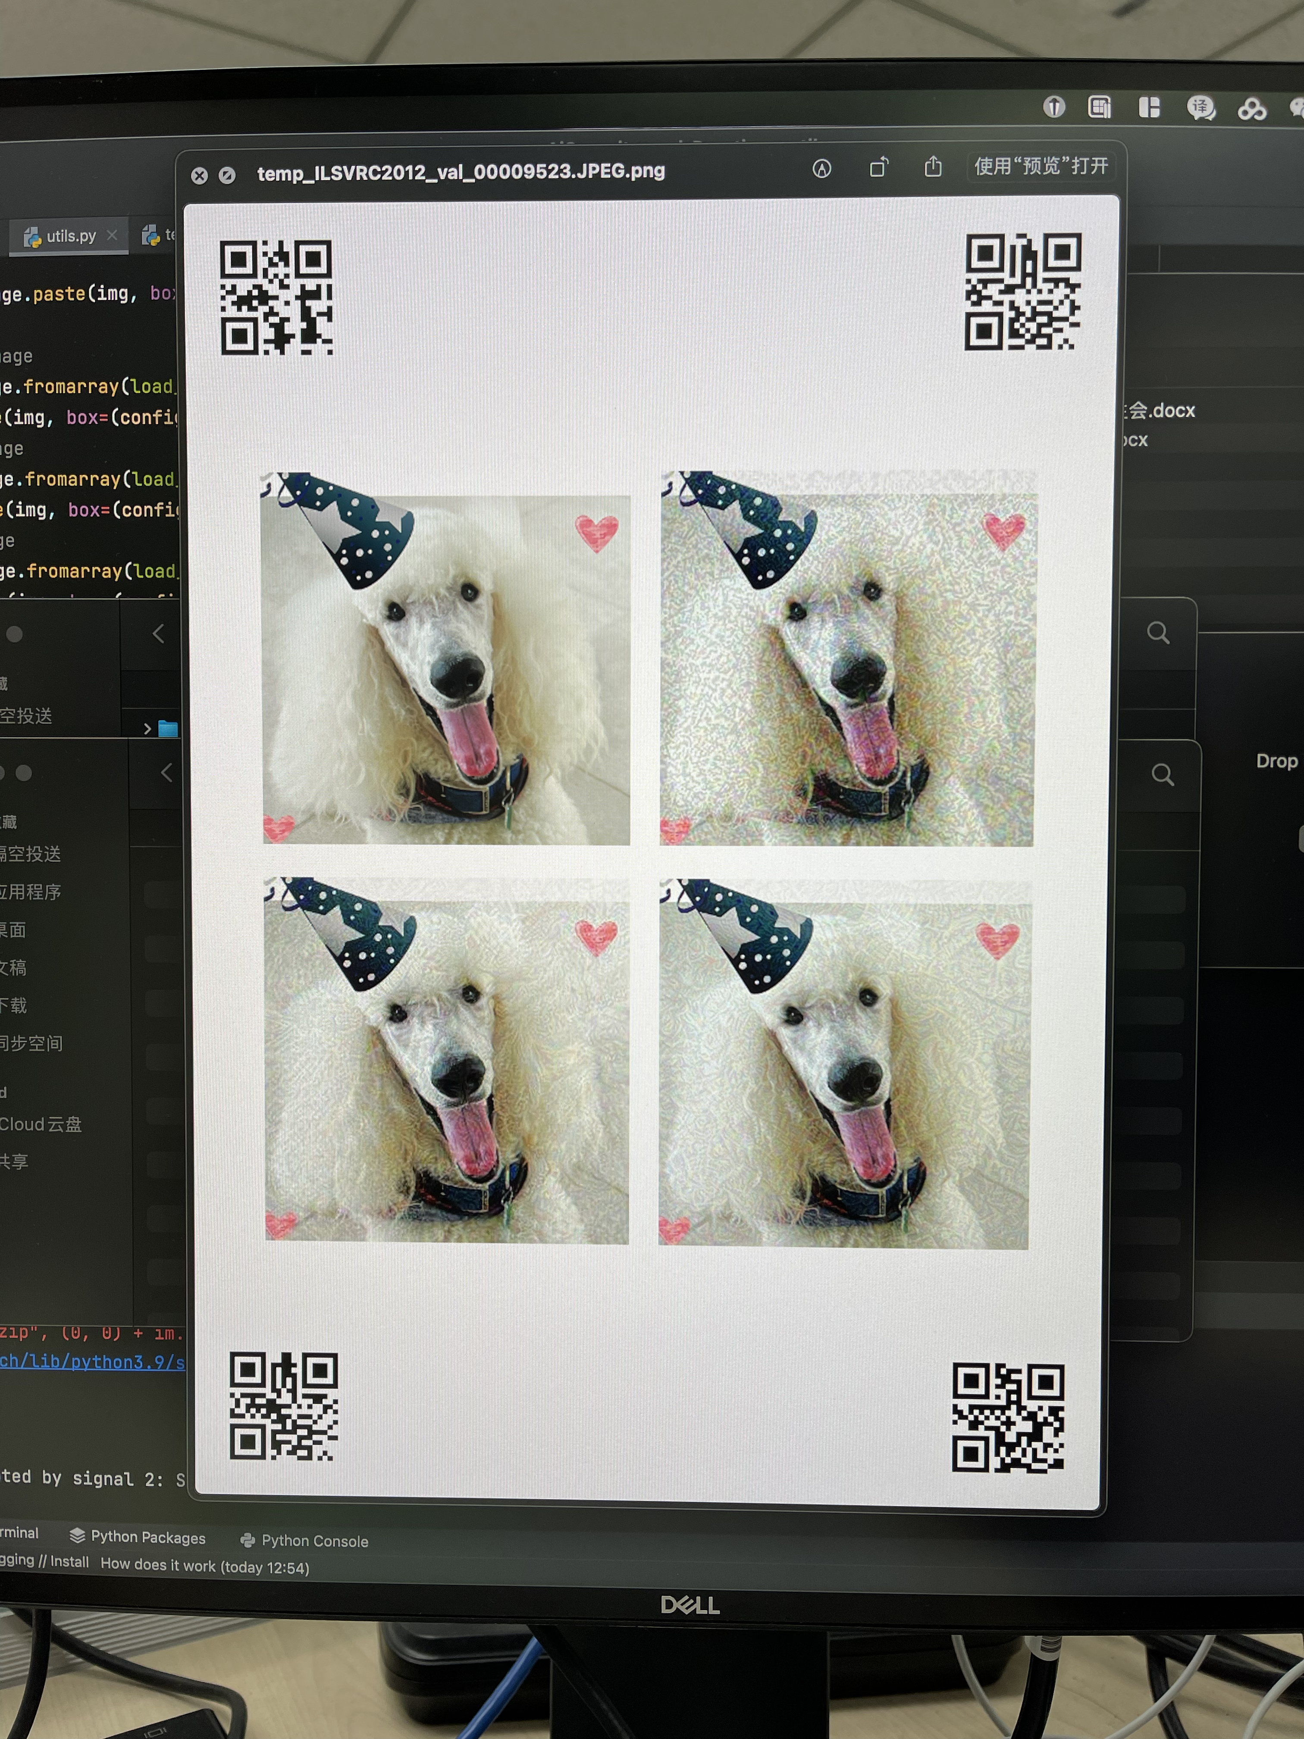
二、现实照片变换——混合排版
拍照

Slide 18
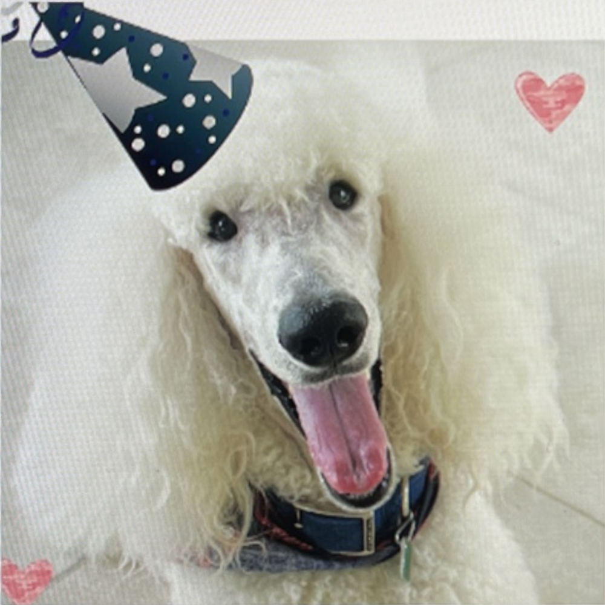
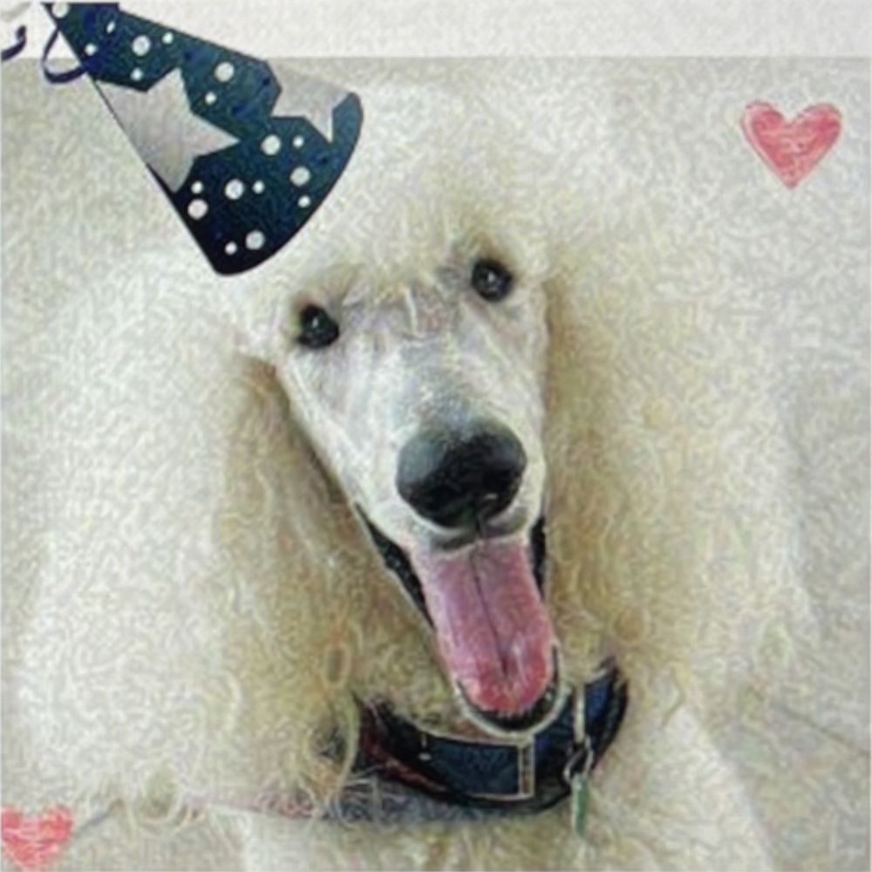
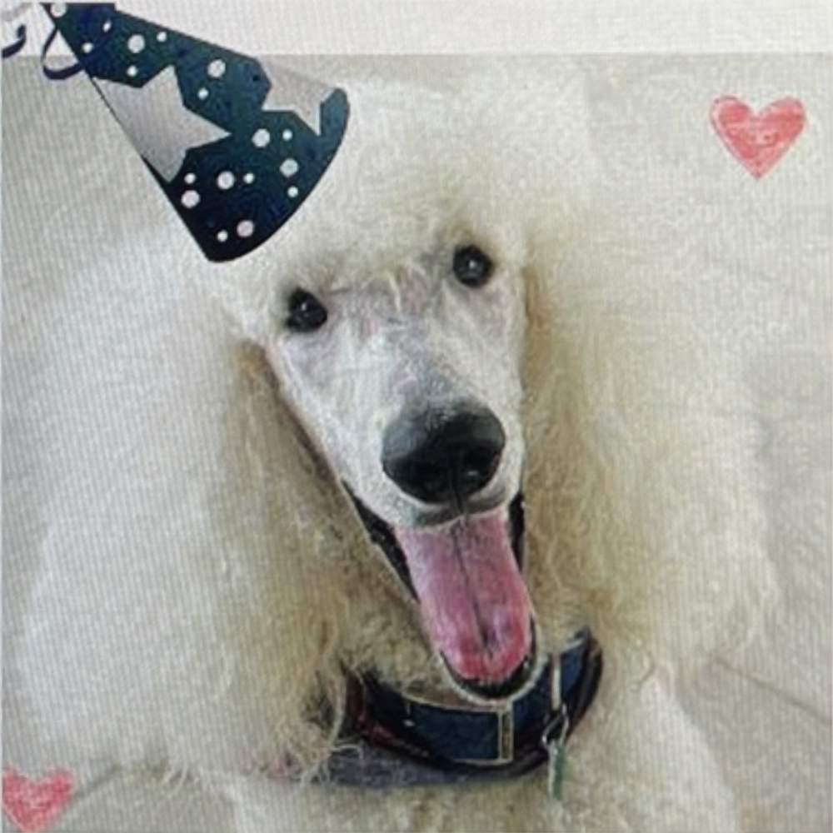
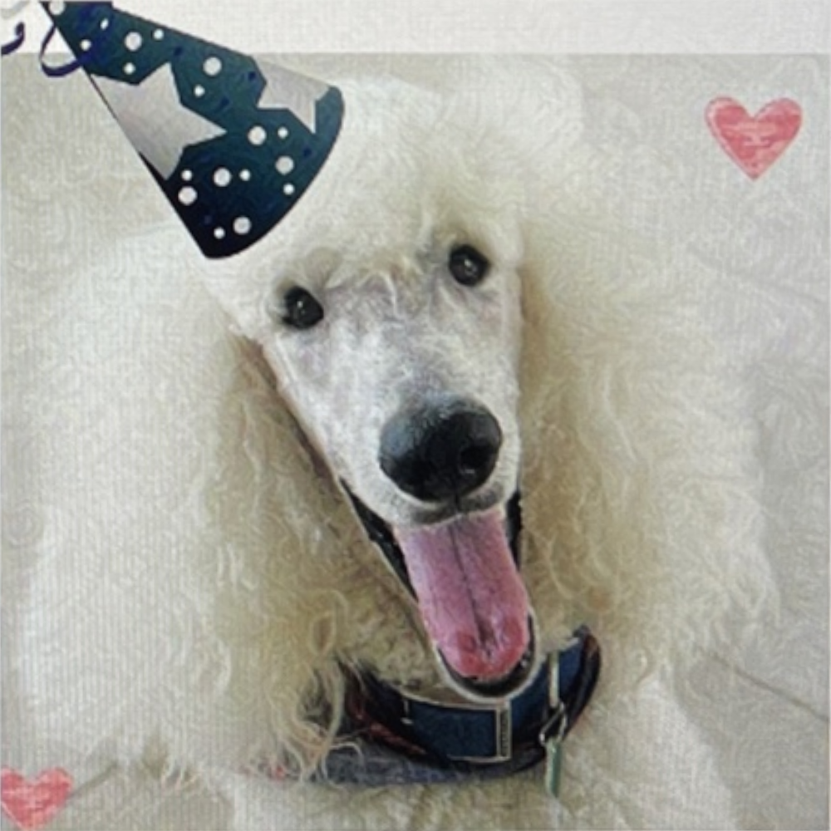
二、现实照片变换——混合排版
还原

Slide 19
二、现实照片变换——FM, BIM, ILLCM比较
不同超参数$ε∈\{ 8, 16 \}$下三种对抗样本生成方法在随机抽取的10个验证图像上：Top-1及Top-5精度:
Top-1 | ε= 8
FGSM | 1
BIM | 1
LL | 1
Top-5 | ε= 16
FGSM | 1
BIM | 1
LL | 0.9

Slide 20
04
结论与展望

Slide 21
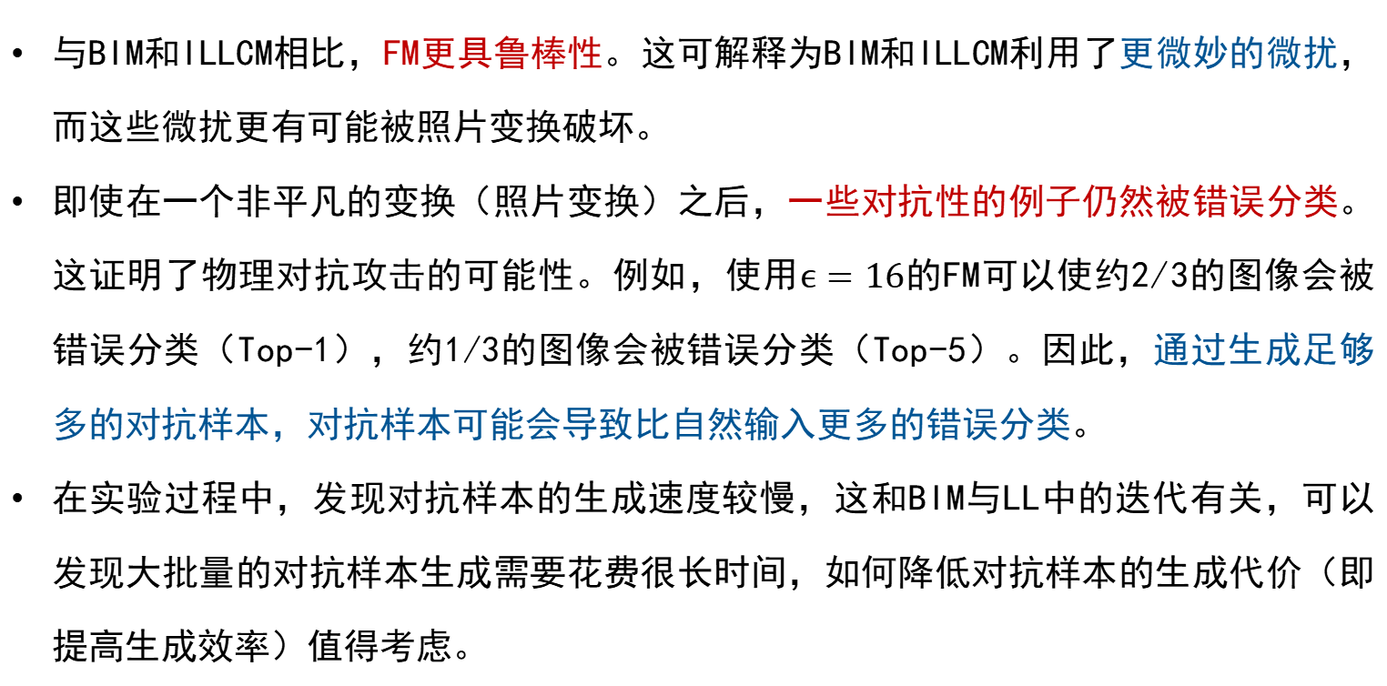
照片变换——结论
与BIM和ILLCM相比，FM更具鲁棒性。这可解释为BIM和ILLCM利用了更微妙的微扰，而这些微扰更有可能被照片变换破坏。
即使在一个非平凡的变换（照片变换）之后，一些对抗性的例子仍然被错误分类。这证明了物理对抗攻击的可能性。例如，使用$ϵ=16$的FM可以使约2/3的图像会被错误分类（Top-1），约1/3的图像会被错误分类（Top-5）。因此，通过生成足够多的对抗样本，对抗样本可能会导致比自然输入更多的错误分类。
在实验过程中，发现对抗样本的生成速度较慢，这和BIM与LL中的迭代有关，可以发现大批量的对抗样本生成需要花费很长时间，如何降低对抗样本的生成代价（即提高生成效率）值得考虑。

